Slide 1
Ders 4 Uygun µC Kullanımı
Öğr. Gör. Gökhan MANAV

Slide 2
µC (Microcontroller) Alternatif Diğer Yapılar
ASIC (Application Specific Integrated Circuit)
CPLD (Complex Programmable Logic Device)
DSP (Digital Signal Processor)
FPGA (Field Programmable Gate Arrays)
PLC (Programming Logic Control)
µP (Microprocessor)

Slide 3
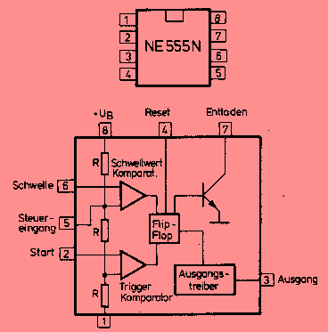
µC (Microcontroller) Alternatif Diğer Yapılar
ASIC (Application Specific Integrated Circuit)
Çok hızlı, uygulamaya özel olarak tasarlanmış ve optimize edilmiş.
Tasarım açışından esnek değil.
Tamamen-Özel: Tümleşik devrenin tüm katmanları uygulamaya özel olarak optimize edilmiştir.
Yarı-Özel: Tümleşik devrenin alt katmanları uygulamaya özel olarak optimize edilmiştir. Üst katmanlar uygulamaya göre kullanıcı tarafından tamamlanır.

Slide 4
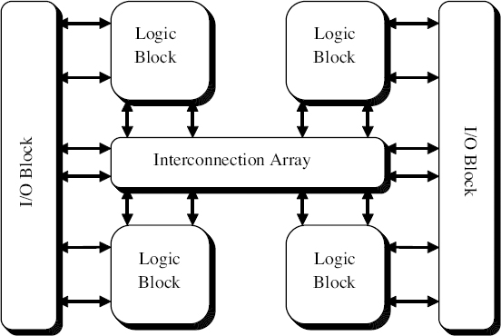
µC (Microcontroller) Alternatif Diğer Yapılar
CPLD (Complex Programmable Logic Device)
PAL (Programmable Array Logic) ile FPGA arasında bir yapıdır.
Mantıksal Bloklar: Makro Hücre (Macro Cell - SOG «Sea Of Gate») olarak adlandırılır.
Entegre kalıcı hafızaya sahiptir.
Diğer alternatiflerine kıyasla hızlı ve tasarım açısından biraz esnektir.

Slide 5
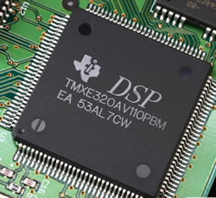
µC (Microcontroller) Alternatif Diğer Yapılar
DSP (Digital Signal Processor)
Bir dizi seri işlemleri hızlı bir şekilde yapabilir.
Dijital veya analog girişler –çıkışlar olarak tasarlanmıştır.
İçerisinde;
Karasel kod çözücü (Quadrature Decoder)
PWM
Seri iletişim birimleri
olabilir.

Slide 6
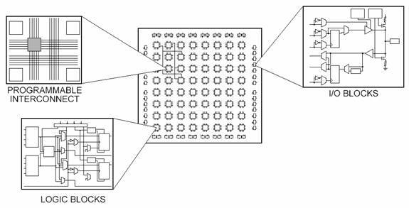
µC (Microcontroller) Alternatif Diğer Yapılar
FPGA (Field Programmable Gate Arrays)
Çok sayıda arabağlantı matrisi, mantık kapıları, RAM
Belki analog sinyal işleme kapasitesi (ADC, DAC vb)
VHDL (Very High –Speed Integrated Circuit Hardware Description Language) ile pprogramlanabilme

Slide 7
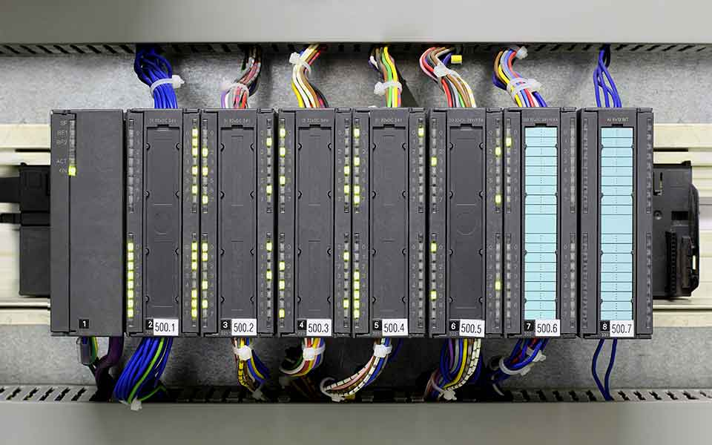
µC (Microcontroller) Alternatif Diğer Yapılar
PLC (Programming Logic Control)
Endüstriyel uygulamalar için geliştirilmiştir.
Modüler bir yapıya sahip olup genişletilebilir.
Çok geniş yelpazede kullanım alanı vardır.
Merkezi ya da dağınık yapıda kontrol imkanı sağlar
Tercihen grafiksel kolay bir programlama arayüzü ile programlanır.

Slide 8
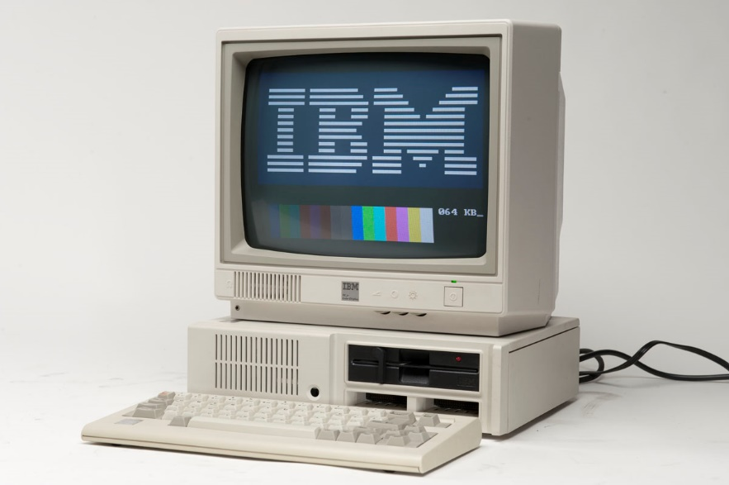
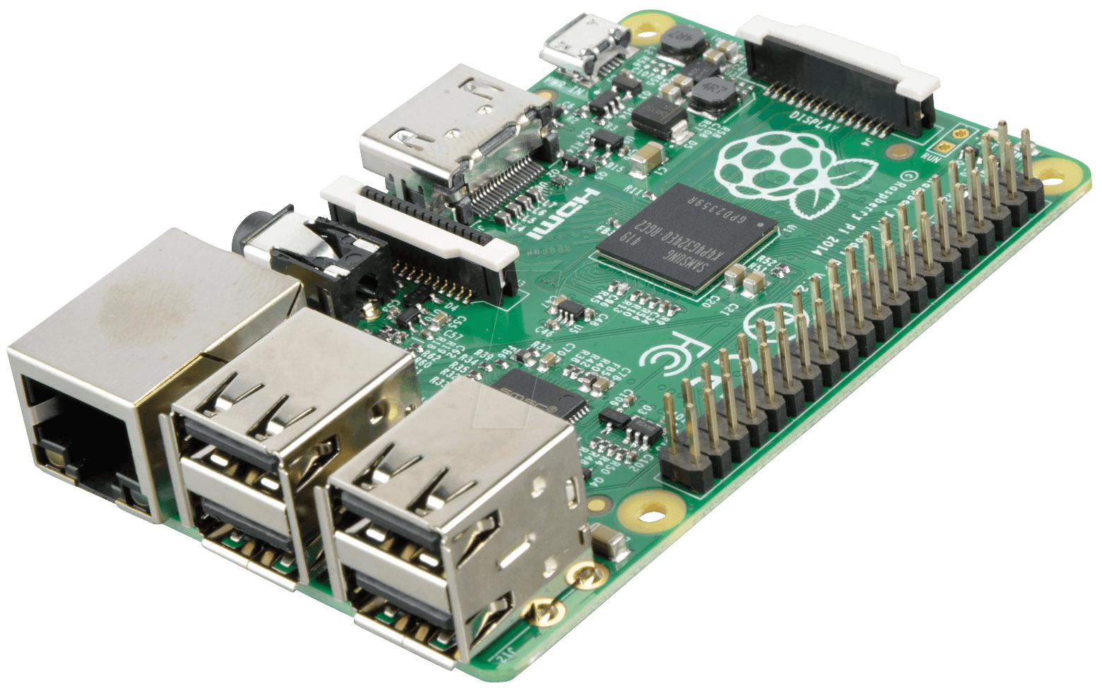
µC (Microcontroller) Alternatif Diğer Yapılar
µP (Microprocessor)
Güçlü matematiksel işlem yeteneği
Çevresel birimler ile kullanılır.
Dijital ve analog giriş çıkışlar ile doğrudan bir arayüze sahip değildir.
Daha büyük hafıza ihtiyaç duyar.
Bir işletim sistemi aracılığı ile çalıştırılır.
Tek bir kart üzerinde çalışacak şekilde tasarlanmış olabilir.

Slide 9
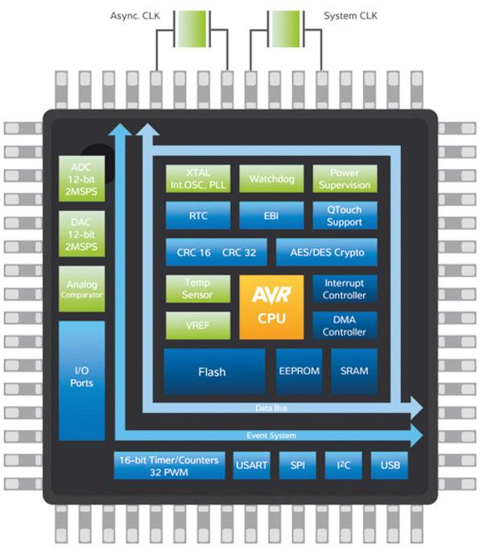
µC (Microcontroller) Alternatif Diğer Yapılar
µC (Microcontroller)
Uygulamaya özel olarak tasarlanmış çevresel birimlerini içerisinde barındıran küçük bir bilgisayar olarak düşünebiliriz.
Hafıza yapıları bilgisayarlara kıyasla oldukça az.
İşlemci hızları bilgisayarlara kıyasla oldukça yavaştır.
Programlanabilirler.

Slide 10
MCU (Mikrocontroller Unite) Seçimi
MCU seçerken nasıl seçeceğiz?
Uygulama gereksinimleri belirlenir.
İşlemci teknolojisi seçilir. (TTL, CMOS, … vb. )
Aday MCU’lar listelenir.
Adaylar arasından seçim yapılarak seçim tamamlanır.

Slide 11
Sistem Gereksinimleri
Hesaplama Gücü
Programlama Kolaylığı
İşlemci Hızı
Kesmeler
Tekrar Konfigürasyon
Güç / Sıcaklık
Arayüz / Çevresel Birimler
Toplam Maliyet
Çok Yönlülük
Diğer Donanımlar İle İletişim
Güvenlik
Geliştirilebilirlilk
Hafıza
Zamanlayıcı / Sayıcı Fonksiyonları
Medya Yetenekleri
Sistem Kurulumu İçin Gerekli Toplam Süre
EMI / EMC Uyumluluğu
Boyut
Satınalma

Slide 12
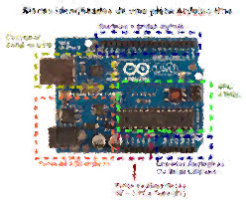
Araştırma
Arduino Uno R3 üzerinde µC ve kartın kullanımı için gerekli bazı donanımlara sahiptir. Acaba üzerinde kullanılan denetleyicinin özellikleri (Hızı, hafızası, çevresel birimleri, …vb.) nedir? Kart üzerindeki diğer donanımların kullanım amaçları nelerdir? Şimdi tüm bu soruların ve daha fazlasının cevaplarını arayalım.
?

